Slide 1
Projet DT
Sprint 2

Slide 2
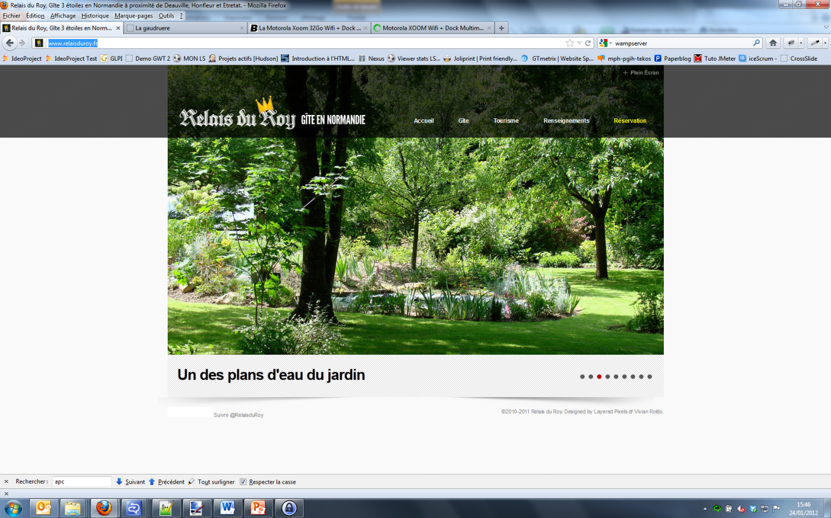
Ergonomie
Site de référence actuellement : http://www.relaisduroy.fr/

Slide 3

Rendu à définir
Les fontes, la taille, les couleurs , etc.

Slide 4
Rubriques à préciser
Accueil – Hébergement – Région/activités - Situation Géographique – Tarif/Contact : à préciser
Accueil : présentation dynamique (défilement photos)
La chambre : description texte et photos de la maison
Situation géographique : lien Carte
Tarif/Contact : tarif -> tableau des tarifs
contact -> possibilité d’envoi de mail, mail/téléphone
Version Anglaise (?)
Planning -> revoir avec Catherine
Livre d’Or
Bonnes adresses de restos
Coordonnées GPS
….

Slide 5
Solution Technique

Slide 6




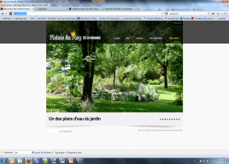

Architecture de déploiement
Côté serveur
MySQL
PHP 5.3
Utilisation du framework Symfony2
Structuration du code
Solution de test unitaire intégrée
Génération de code
Côté client
HTML5
Javascript
Framework JQuery & JQuery UI
CSS

Slide 7
Développement
SGBD - MySQL in the cloud
http://www.db4free.net/
Gestion de configuration - SVN in the cloud
https://subversion.assembla.com/svn/lagaudruere/
EASYPHP ou WampServer
IDE Eclipse PDT (PHP Development Tool)

Slide 8
Hébergement
OVH ? Autre ?
A faire rapidement pour pouvoir déposer des versions …

Slide 9
Fini ! Enfin, ya pu qu’à…

